Slide 1
Kapitel 2 Varumarknaden
Hur bestäms produktionen på kort sikt?
Cirkulärt samband
  Produktionen bestäms av efterfrågan
  Efterfrågan bestäms av inkomsten
  Inkomsten bestäms av produktionen
Efterfrågan
Produktion
Inkomst

Slide 2
Efterfrågans komponenter
Efterfrågan delas in i olika komponenter:
  Privat konsumtion (C) är varor och tjänster konsumerade av hushållen.
  Bruttoinvesteringar (I), är inköp av investeringsvaror i företag och offentlig sektor.
  Offentlig konsumtion (G) är inköp av varor och tjänster inom stat, kommun och landsting. Det inkluderar inte transfereringar och bidrag eller räntor på statsskuld.
  Import (IM)
  Export (X)

Slide 3
Efterfrågans komponenter
Total efterfrågan på inhemskt producerade varor och tjänster kallar vi Z.
Notera att exporten är en del av Z men inte en del av C+I+G och därför måste läggas till i beräkningen av Z.
Import är en del av C+I+G men inte en del av Z och måste därför dras bort.
Därmed gäller: Z ≡ C+I+G+X-IM
Skillnaden mellan export och import, kallas också handelsbalans eller nettoexport: NX ≡ X-IM
Om produktionen inte är densamma som efterfrågan uppstår lagerinvesteringar.

Slide 4
Sveriges försörjningsbalans
Fördelningen av BNP på de olika eferfrågekomponenterna brukar kallas försörjningsbalans
Sveriges försörjningsbalans 2020 (miljarder kronor löpande priser)
Privat konsumtion (C) | 2187 | 43,9%
Bruttoinvesteringar (I) inkl lager | 1234 | 24,8%
Offentlig konsumtion (G) | 1332 | 26,7%
Export (X) | 2221 | 44,6%
Import (IM) | 1991 | 40,0%
Lagerinvesteringar | 225 | 4,5%
BNP | 4983
Sverige hade 2020 en nettoexport på 230 miljarder, ett handelbalansöverskott på 4,6% av BNP. Källa: SCB Nationalräkenskaperna.

Slide 5
Hur bestäms konsumtionen?
Definiera disponibel inkomst som inkomst efter skatter och transfereringar: Y_{D} ≡ Y-T där T är nettoskatten.
Vi antar att konsumtionen beror positivt på disponibel inkomst: C = C(Y_{D})
C(Y_{D}) kallas konsumtionsfunktionen och C = C(Y_{D}) är ett exempel på en beteendeekvation.
Ofta vill vi specificera konsumtionsfunktionen. Ett exempel är den linjära funktionen: C =c₀+c₁ ×Y_{D}
Denna konsumtionsfunktion har två parametrar, c₀ och c₁:
  c₀ är interceptet i konsumtionsfunktionen, och
  c₁ kallas marginell konsumtionsbenägenhet.
(+)

Slide 6
En linjär Konsumtionsfunktion
Konsumtionen ökar med disponibel inkomst men mindre än ett till ett.
C =c₀+c₁ ×Y_{D}
Privat konsumtion, C
lutning = c₁ < 1
c₀
Disponibel inkomst, Y_{D}

Slide 7
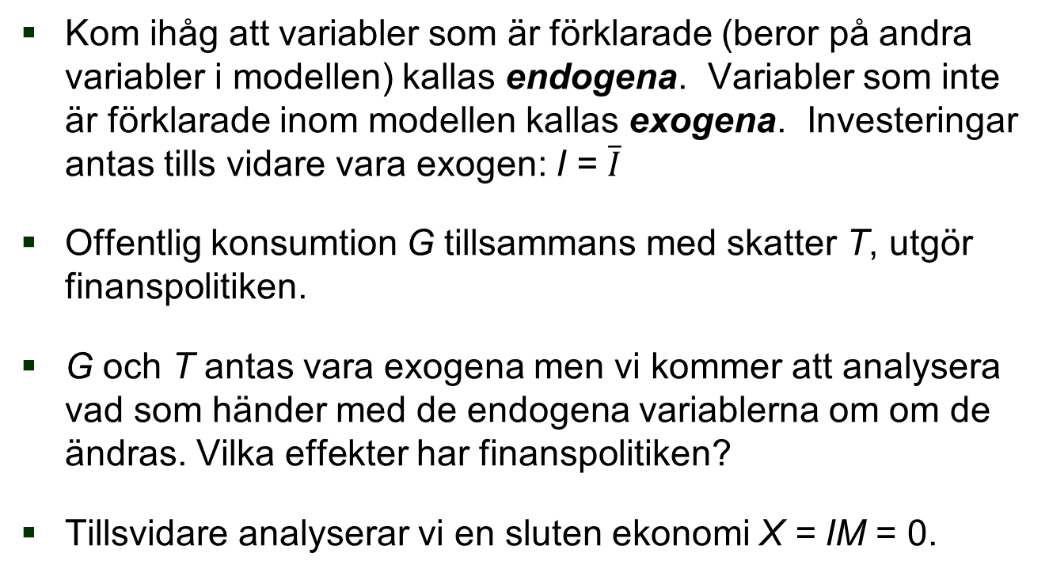
Exogen efterfrågan
Kom ihåg att variabler som är förklarade (beror på andra variabler i modellen) kallas endogena. Variabler som inte är förklarade inom modellen kallas exogena. Investeringar antas tills vidare vara exogen: I = $\overline{I}$
Offentlig konsumtion G tillsammans med skatter T, utgör finanspolitiken.
G och T antas vara exogena men vi kommer att analysera vad som händer med de endogena variablerna om om de ändras. Vilka effekter har finanspolitiken?
Tillsvidare analyserar vi en sluten ekonomi X = IM = 0.

Slide 8
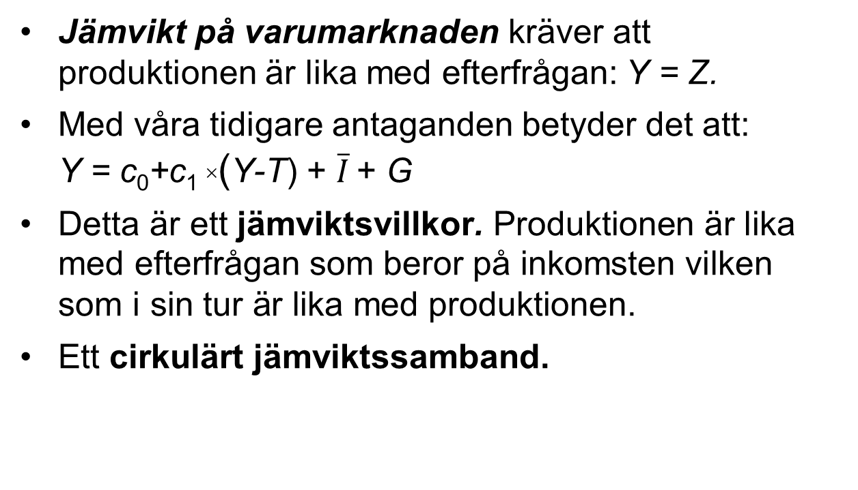
Jämvikt på varumarknaden
Jämvikt på varumarknaden kräver att produktionen är lika med efterfrågan: Y = Z.
Med våra tidigare antaganden betyder det att:
Y = c₀+c₁ ×(Y-T) + $\overline{I}$+ G
$\text{Detta}\text{ ä}\text{r} \text{ett} \text{j}\text{ä}\text{mviktsvillkor}\text{. }\text{P}\text{rodu}\text{k}\text{tion}\text{en} \text{ä}\text{r} \text{lika} \text{med} \text{efterfr}\text{å}\text{gan} \text{som} \text{beror} \text{p}\text{å }\text{in}\text{k}\text{om}\text{st}\text{en} \text{vilken} \text{som} \text{i} \text{sin} \text{tur}\text{ ä}\text{r} \text{lika} \text{med} \text{produ}\text{k}\text{tion}\text{en}\text{.}$
Ett cirkulärt jämviktssamband.

Slide 9
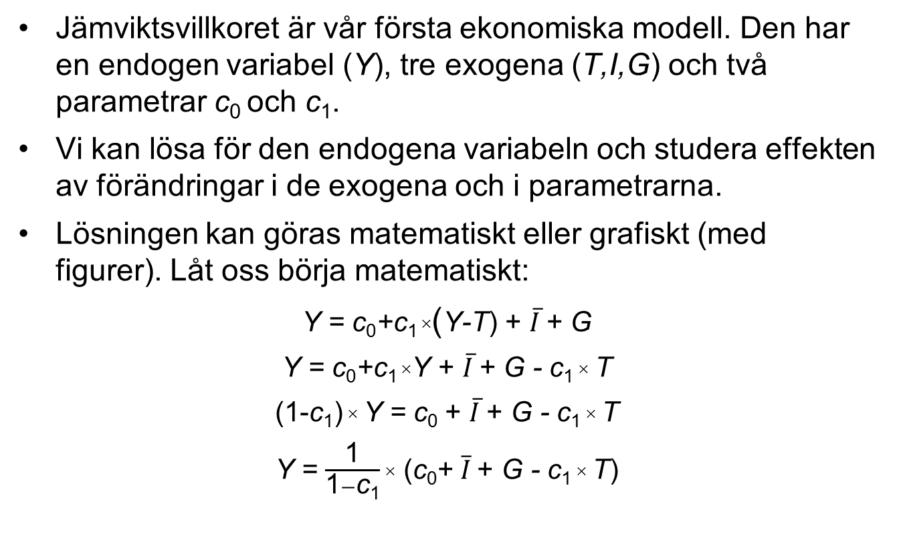
Lösning av jämviktsvillkoret
Jämviktsvillkoret är vår första ekonomiska modell. Den har en endogen variabel (Y), tre exogena (T,I,G) och två parametrar c₀ och c₁.
Vi kan lösa för den endogena variabeln och studera effekten av förändringar i de exogena och i parametrarna.
Lösningen kan göras matematiskt eller grafiskt (med figurer). Låt oss börja matematiskt:
Y = c₀+c₁ ×(Y-T) + $\overline{I}$+ G
Y = c₀+c₁ ×Y + $\overline{I}$+ G - c₁ × T
(1-c₁) × Y = c₀ + $\overline{I}$+ G - c₁ × T
Y = $\frac{\text{1}}{\text{1}−\text{c}\text{1}}$ × (c₀+ $\overline{I}$+ G - c₁ × T)
Multi-plikator
autonom efterfrågan

Slide 10
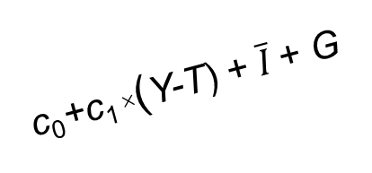
Grafisk lösning av jämviktsvillkoret
Produktion = Inkomst
c₀+c₁ ×(Y-T) + $\overline{I}$+ G
IZZ
Efterfrågan Z, Produktion Y
Lutning c₁
Y
Jämvikt, Y = Z
Autonom efterfrågan
45º
Y
Inkomst Y

Slide 11
En ökad autonom konsumtion
(tex genom högre G eller lägre T)
Ny autonom efterfrågan
IZZ’
Ny jämvikt
IZZ
Efterfrågan Z, Produktion Y
Autonom efterfrågan
45º
Y
Y’
Inkomst Y

Slide 12
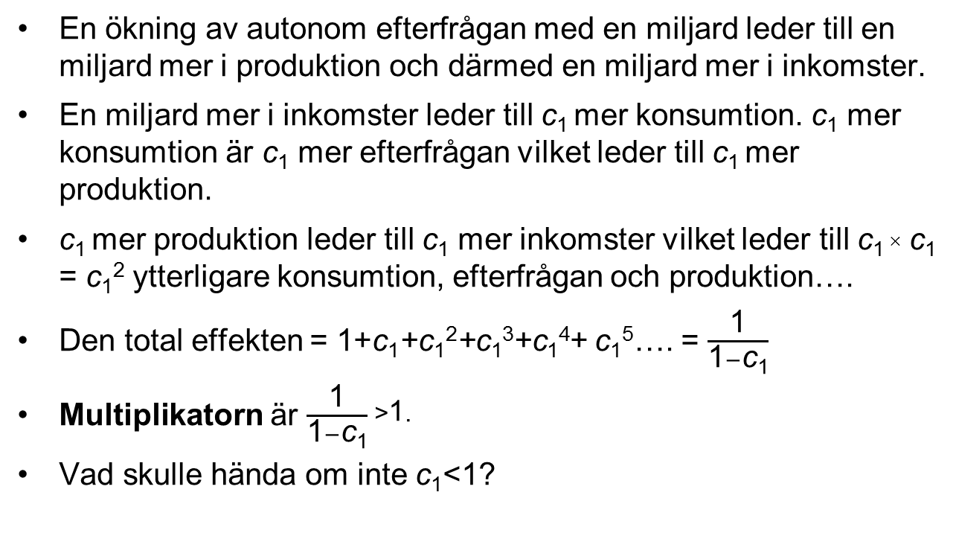
I ord och formler
En ökning av autonom efterfrågan med en miljard leder till en miljard mer i produktion och därmed en miljard mer i inkomster.
En miljard mer i inkomster leder till c₁ mer konsumtion. c₁ mer konsumtion är c₁ mer efterfrågan vilket leder till c₁ mer produktion.
c₁ mer produktion leder till c₁ mer inkomster vilket leder till c₁ × c₁ = c₁² ytterligare konsumtion, efterfrågan och produktion….
Den total effekten = 1+c₁+c₁²+c₁³+c₁⁴+ c₁⁵…. = $\frac{\text{1}}{\text{1}−\text{c}\text{1}}$
Multiplikatorn är $\frac{\text{1}}{\text{1}−\text{c}\text{1}}$ ^{>1.}
Vad skulle hända om inte c₁<1?

Slide 13
Anpassningens dynamik
Efter en ökning av efterfrågan hoppar inte produktionen direkt till den nya jämvikten.
En del av efterfrågeökningen leder till en början till negativa lagerinvesteringar (produktlagren minskar).
Olika branscher och företag reviderar sina produktionsplaner olika ofta.
Det betyder att produktionen gradvis anpassas till den högre efterfrågan.
Detta kallas anpassningens dynamik.
Jämfört med de anpassningar vi ska studera i senare kapitel sker dock denna dynamik relativt snabbt – månader eller kvartal snarare än år.

Slide 14
Investeringar = sparande: ett alternativt sätt att tänka på varumarknadsjämvikten
Definiera privat sparande som S ≡ Y_{D}-C = Y-T-C,
och offentligt sparande som T-G.
Summan av privat och offentligt sparande är då Y-T-C+ T-G = Y-C-G.
Kom ihåg att vårt jämviktsvillkor innebar att Y = C+I+G, vilket betyder att Y-C-G = I.
Men vi har just visat att Y-C-G är lika med sparandet i ekonomin. Därmed innebär jämvikt att sparandet = investeringarna.
I den slutna ekonomin är ”produktion = efterfrågan” och ”sparande = investeringar” två sidor av samma mynt.

Slide 15
Varför inte alltid öka produktionen med hjälp av att öka G eller minska T?
Detta verkar ju enkelt – varför ordnar inte regeringen problemet med låg produktion?
Vi har antagit att investeringar (och nettoexport) är konstanta, vilket inte är realistiskt. Vi kommer senare att visa att om vi också modellerar hur dessa variabler förändras (gör dem endogena) har finanspolitiken bara temporära effekter.
Lågt sparande, budgetunderskott och statsskuld inte bra på lång sikt.
Förväntningar påverkar effekten, en skattesänkning idag kanske ger en signal om högre skatter imorgon och påverkar konsumtionen (ändra konsumtionsfunktionen).
Högre produktion kan ha oönskade sidoeffekter tex inflation, för mycket övertid m.m., – maximal BNP idag är inte ett bra mål för politiken.

Slide 16
Lite doktrinhistoria
Vi pratat om att BNP kan mätas både som summan av alla inkomster och som värdet av alla färdigvaror.
Det betyder att inkomsterna alltid precis räcker till att betala för det som produceras.
Detta är ett uttryck för Says lag (Jean-Babtiste Say, 1767-1832) som säger att utbudet genererar sin egen efterfrågan.
Också relaterat till Walras (Léon Walras 1834-1910) som bla formulerade Walras lag. Den säger att om man har n stycken marknader i ekonomin så kommer marknadsjämvikt (utbud=efterfrågan) bara att kunna bestämma n-1 priser.
Hittills har vi bara studerat en marknad (låtsats som det bara finns en typ av vara), dvs n = 1. Då kan vi inte bestämma något pris alls. Jämvikt uppstår oavsett prisnivå.

Slide 17
Lite doktrinhistoria
Vad är intuitionen för Walras lag?
Tänk på en ekonomi med två varor. Äpplen och päron. Det enda man kan lägga sin pengar på är äpplen och päron. Konsumenterna äger (direkt eller indirekt) all fruktträd.
Låt oss säga vi finner att jämvikt mellan utbud och efterfrågan uppstår vid priserna 1 och 2 för päron respektive äpplen. Kvantiteterna är 200 och 100.
Inkomsterna för äppelförsäljning (200+200) är lika med efterfrågan.
Vad händer om vi dubblar priserna, till 2 och 4?
Rimligen ingenting, för kostnaden för ett päron räcker fortfarande till 2 äpplen. Med dubbelt så höga inkomster och priser är jämvikten oförändrad (i kvantiter).
Slutsats, det är de relativa priserna som har betydelse och det finns n-1 relativpriser om det finns n varor.

